Slide 1
মাল্টিমিডিয়া শ্রেণিকক্ষে সকলকে স্বাগত

Slide 2
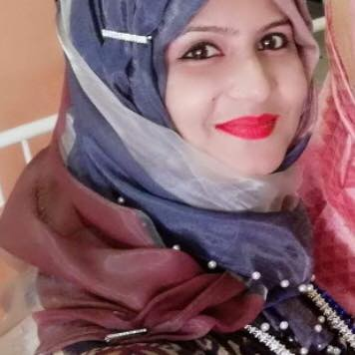
পরিচিতি
উম্মে হাবিবা আক্তার
প্রভাষক (সমাজবিজ্ঞান)
বওলা ডিগ্রি কলেজ
ফুলপুর , ময়মনসিংহ
বিষয়ঃ সমাজবিজ্ঞান
শ্রেণিঃ দ্বাদশ
অধ্যায়ঃ চতুর্থ
পাঠঃ চাকমা
সময়ঃ ৪০ মিনিট

Slide 3
শিখনফল
এই পাঠ শেষে শিক্ষার্থীরা-
চাকমাদের বাসস্থান কি রূপ তা বলতে পারবে।
চাকমাদের খাবার সম্পর্কে বলতে পারবে।
চাকমাদের জীবনব্যবস্থা সম্পর্কে ব্যাখ্যা করতে পারবে।

Slide 4
চাকমারা কোথায় কোথায় বাস করে
রাঙ্গামাটি
বান্দরবান

Slide 5
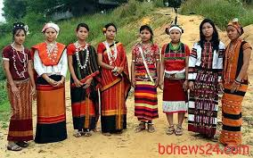
আজকের পাঠের বিষয়
চাকমা পুরুষের ঐতিহ্যবাহী পোশাক হলো নিম্নাঙ্গে ধুতি ও জল গামছা এবং উত্তমাঙ্গে ‘সলুম’।চাকমা মেয়েদের ঐতিহ্যবাহি পোশাক হলো লাল-কালো স্ট্রাইপের নিম্নাঙ্গের “পিনোন” এবং উত্তমাঙ্গে “খাদি”।

Slide 6
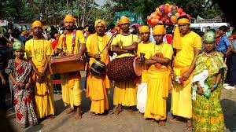
চাকমাদের ধর্মীয় উৎসব
চাকমারা বৌদ্ধ ধর্মাবলম্বী। তাদের ধর্মীয় উৎসবের মধ্যে রয়েছে বুদ্ধপূর্ণিমা,আষারী পূর্ণিমা,আশ্বিনী পূর্ণিমা,মধু পূর্ণিমা,মাঘী পূর্ণিমা,বৈশাখী পূর্ণিমা ইত্যাদি।

Slide 7
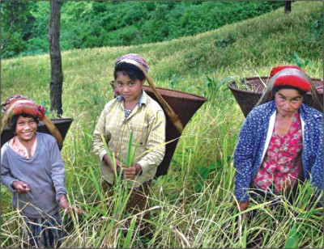
চাকমাদের জীবন ব্যবস্থা
চাকমাদের অর্থব্যবস্থা জুমচাষ কৃষি, উদ্যান চাষ, ফলজ ও বনজ উদ্ভিজ চাষ, চাকরি প্রভৃতির উপর নির্ভরশীল।চাকমাদের ভাষা ইন্দো-ইউরোপীয় ভাষা পরিবারের অন্তর্ভূক্ত।

Slide 8
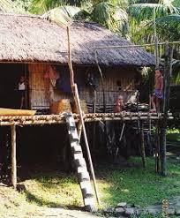
চাকমাদের ঘরবাড়ির ধরণ
চাকমারা মাচার উপর বাঁশের তৈরি ঘরে বাস করে। চাকমারা মাটি থেকে ৬ ফুট পর্যন্ত উঁচু খুটু পুঁতে তার উপর প্লাটফর্ম তৈরি করে তাতে ঘর নির্মাণ করে।

Slide 9
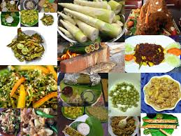
চাকমাদের খাবার
চাকমাদের খাদ্যাভ্যাসের মধ্যে ভাত,মাছ,মাংস,শাকসবজি ও ফলমূল ।তারা সবজির সাথে নাপ্পি(শুটকি গুড়ার পেষ্ট) ব্যবহার করে। উৎসব-পার্বণে ‘বিনিখোয়া পিঠা’, ‘সান্নি পিঠা’ তৈরি করা হয় ।পানীয় হিসাবে ‘জগরা’ বিয়ার ‘কানজি’(টক স্বাদের পানীয়), ‘দোজনী’(হুইস্কির চেয়ে শক্তিশালী) প্রভৃতির ব্যবস্থা হয় ।তারা মুরগী ও শূকরের মাংস খায়।

Slide 10
চাকমাদের বিবাহ
চাকমারা বিবাহের পর বঊ ঘরে তোলা উপলক্ষে “বউ তুলনা”অনুষ্ঠান করে।চাকমা বিবাহ “ চুঙ্গুলাং” পূজা অনুষ্ঠানের মাধমে সামাজিক স্বীকৃতি লাভ করে । চাকমা সমাজ পিতৃতান্ত্রিক।

Slide 11
চাকমাদের অন্ত্যেষ্টিক্রিয়া
চাকমারা মৃত্যুবরণ করল গ্রামের সবাই যার যার ঘরের দরজায় মাটির হাঁড়িতে তুষের আগুন জ্বালিয়ে রাখে,যাতে অপদেবতা বা ভূত-পেত উপদ্রুপ করতে পারে না। মৃত্যুর সপ্তমদিনে “সাদ্দিন্যা” অনুষ্ঠান করা হয়।

Slide 12
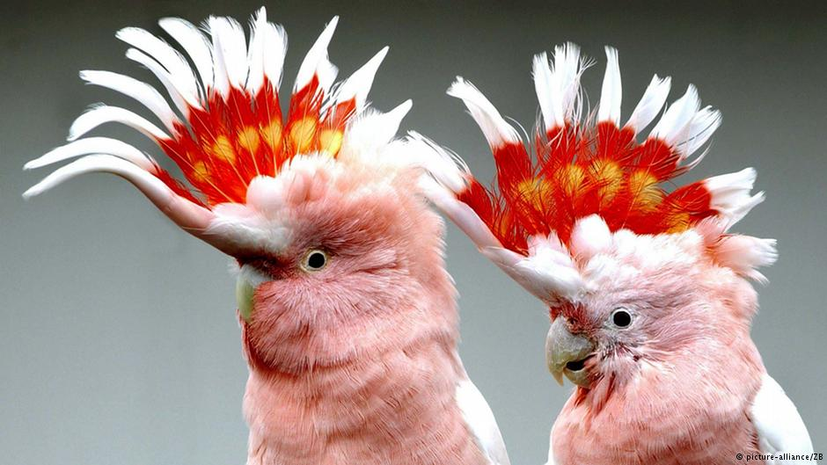
জোড়ায় কাজ
চাকমাদের ধর্মীয় উৎসব কি কি?
চাকমাদের কয়েকটি খাবারের নাম লিখ।
চাকমাদের বিবাহের ধরণ কেমন ?

Slide 13
মূল্যায়ন
১। চাকমাদের মধ্যে কোন ধরণের বিয়ে নিষিদ্ধ ?
(ক) বিধবা বিবাহ (খ) ক্রস- কাজিন বিবাহ
(গ)প্যারালাল কাজিন বিবাহ (ঘ) মামাতো ভাই-বোনের বিবাহ
২। চাকমা সমাজে মৌজা প্রধানকে কি বলা হয় ?
(ক) রাজা (খ) কারবারি
(গ) হেডম্যান (ঘ) মাঝি
৩। আদাম কি?
(ক) মারমাদের গ্রাম (খ) গারোদের গ্রাম প্রধান
(গ)চাকমা পরিবারগুচ্চ (ঘ)খাসিয়াদের গোত্র

Slide 14
বাড়ির কাজ
চাকমাদের জীবনধারণ সম্পর্কে আলোচনা কর

Slide 15
বিদায়

